Slide 1
Решение неполных квадратных уравнений.

Slide 2
Посредством уравнений, теорем
Он уйму всяких разрешал проблем.
И засуху предсказывал, и ливни.
Поистине его познанья дивны.
Джеффри Чосер
«Кентербери́йские расска́зы».

Slide 3
х² – 4х + 19 = 0
3х² – х = 0
6х² = 0
100+ 10х² = 0
– 4х² – 16 = 0
х² – 16 = 0
- 5х² + 50 = 0
– 5х² + 4х – 5 = 0
–х² + 50х = 0
2х — 3= 0
14х² = 0
12. 5х+7+х²=0

Slide 4
Физкультминутка
1. Делить на нуль нельзя.
2. 3² = 6
3. Решим уравнение х²=9
х=3.
4. 8В — самый лучший класс в школе!

Slide 5
Физкультминутка
5. Математика — царица наук.
6. Квадратичная функция –график гипербола.
7. Решите уравнение: 10х=5
х=2

Slide 6
Проверим друг друга
Вариант 1
1-1,
2-3,
3-2
Вариант 2
1-4,
2-1,
3-3

Slide 7
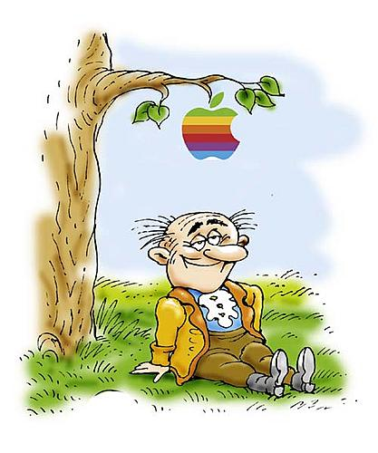
Давайте решим такую задачу:
Саша отдыхал под яблоней. С высоты 5м упало
яблоко. Надо узнать, сколько времени будет Саша ждать своего яблока?

Slide 8
Домашнее задание
§24, №24.16аб-№ 24.20аб, №24.22аб,
Составить уравнение к задаче

Slide 9
Задача знаменитого индийского математика XII века Бхаскары:
Обезьянок резвых стая, Всласть поевши, развлекалась. Их в квадрате часть восьмая На поляне забавлялась, А двенадцать по лианам Стали прыгать, повисая… Сколько ж было обезьянок. Ты скажи мне, в этой стае?

Slide 10
Я знаю ,что
уравнение вида ах² + вх +с=0, где а,в,с ___х-__ а≠ ___ называется ____
2. что если в уравнении ах²+ вх + с =0 хотя бы один из коэффициентов в или с равен нулю, то уравнение _____
3. квадратное уравнение ах²=0 имеет только ___ корень, равный __
4. квадратное уравнение ах²+bx=0 корней имеет
_______ корня.
5. квадратное уравнение 12х²+15 =0 ___ имеет ____

Slide 11
Спасибо за урок!

